Slide 1
Intégration des notes
DU palier 2de
depuis pronote
Notes:
Ce module a pour but de décrire les différentes étapes à effectuer pour intégrer automatiquement les notes des élèves du palier 2de dans Affelnet-Lycée à partir de Pronote.
Si évolution de Pronote : au préalable, il faut que la correspondance des matières entre Pronote et STS ait été réalisée et qu’il n’y ait aucune matière de Pronote sans code matière.

Slide 2
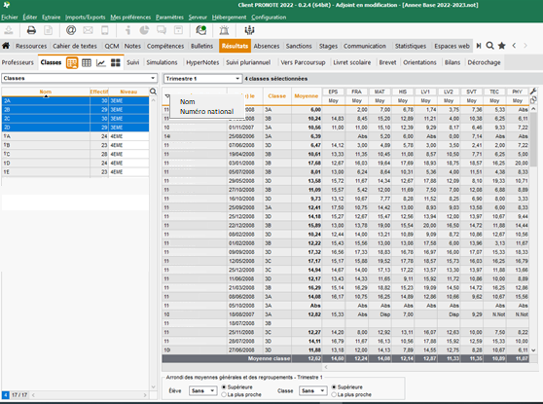
Notes:
Depuis Pronote, sélectionnez les divisions du palier 2de, puis cliquez droit sur la flèche de la cellule relative au nom de des élèves et sélectionner « numéro national » pour afficher leur INE.
Chaque élève doit avoir son INE correspondant dans Pronote. Dans le cas contraire, il ne sera pas possible d’intégrer les notes automatiquement pour les élèves concernés.

Slide 3
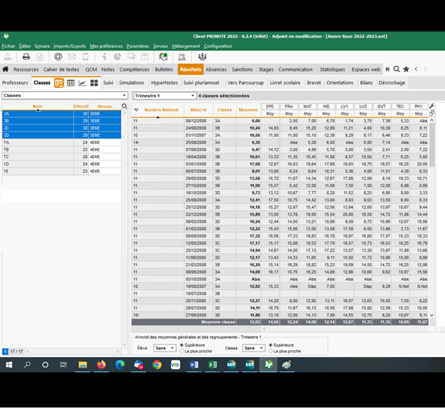
Notes:
Cliquez ensuite sur la clef.

Slide 4
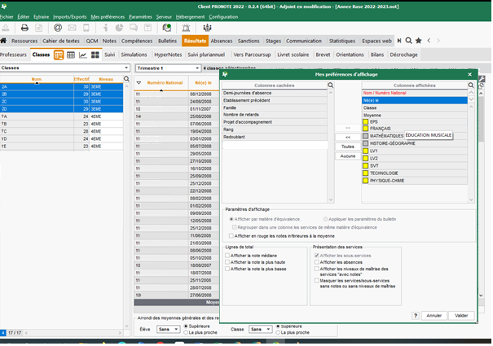
Notes:
Cela affiche l’ensemble des champs que vous pouvez faire apparaître. Il faut conserver l’ensemble des matières utilisées (à l’exception des enseignements d’exploration ou options).
Laisser également le numéro national, la date de naissance, la classe et la moyenne.
Copiez ensuite les données.

Slide 5
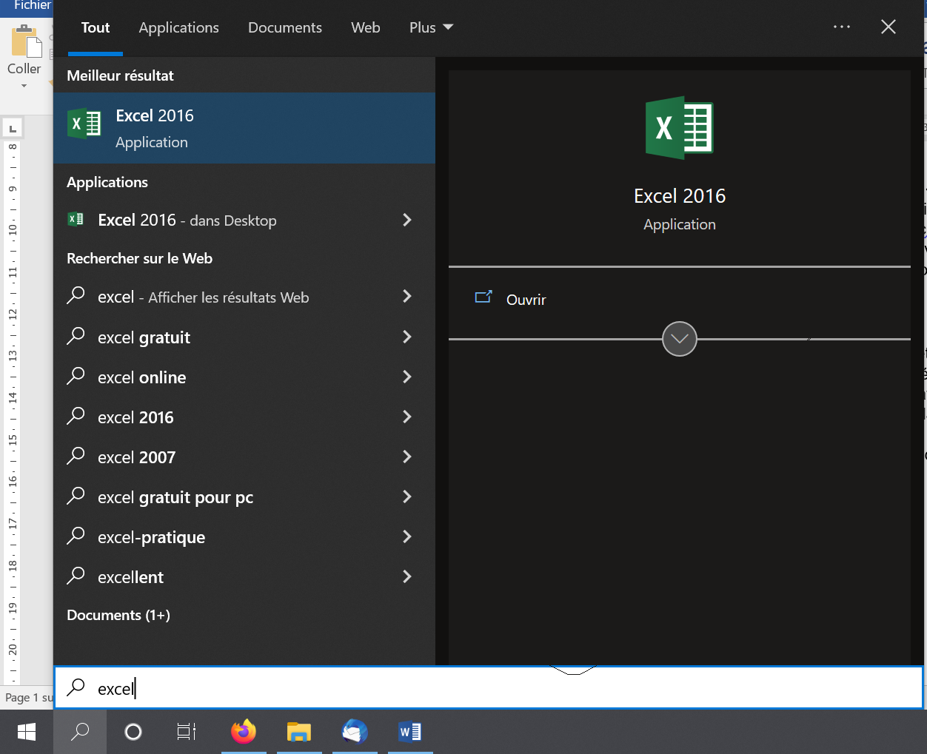
Notes:
Ouvrez un fichier Excel vierge, en passant par le menu démarrer et en tapant « excel » dans la barre de recherche..

Slide 6
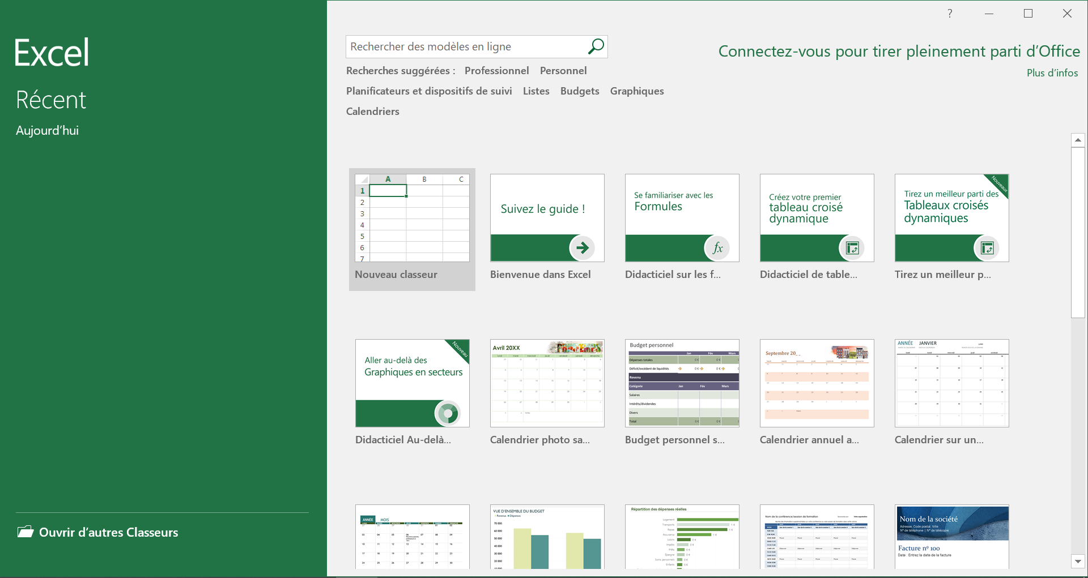
Notes:
Une fois l’application ouverte, cliquez sur nouveau classeur.

Slide 7
Notes:
Cliquez droit sur la 1re cellule en haut à gauche et collez le contenu de Pronote dans le classeur Excel.

Slide 8
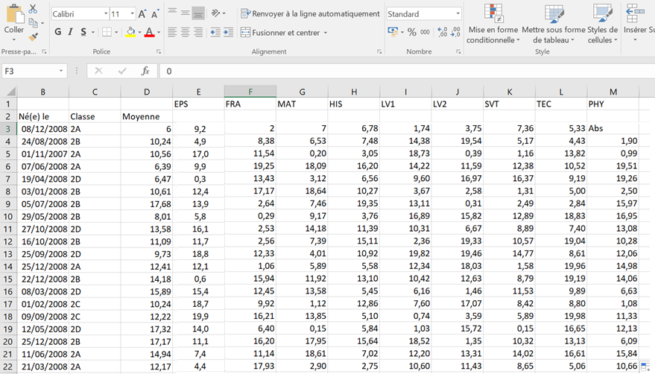
Notes:
Identifier la première matière en partant de la gauche, ici EPS.

Slide 9
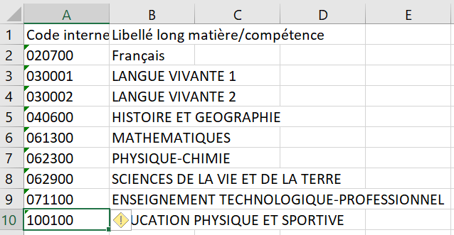
Notes:
Ouvrez le fichier fourni par le SAIO qui se nomme : « Codes matières » et repérez la ligne correspondant à la matière, ici la ligne « EDUCATION PHYSIQUE ET SPORTIVE ».
Plusieurs matières peuvent avoir le même code matière, en particulier les matières professionnelles qui sont toutes regroupées sous l’appellation « enseignement technologique – professionnel ». Ce n’est pas un problème s’il y a des doublons.

Slide 10
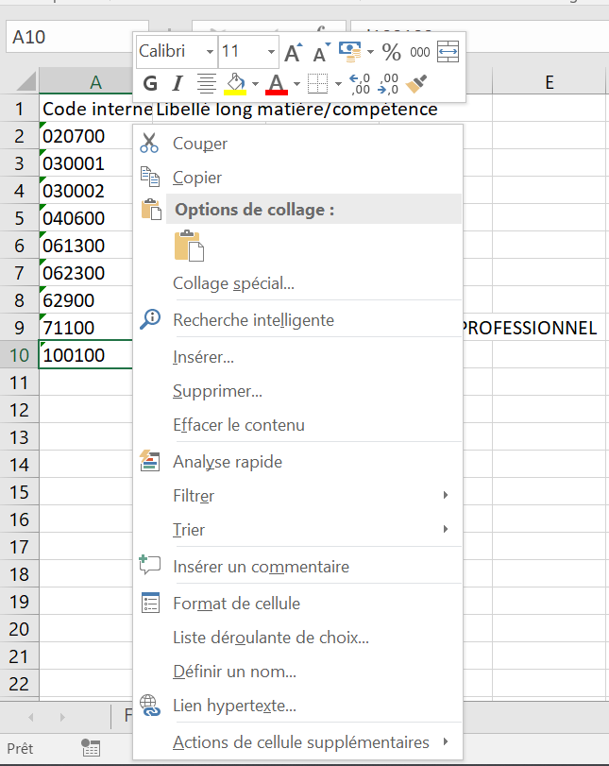
Notes:
Cliquez droit sur le code correspondant, ici « 100100 », puis cliquez sur « copier ».

Slide 11
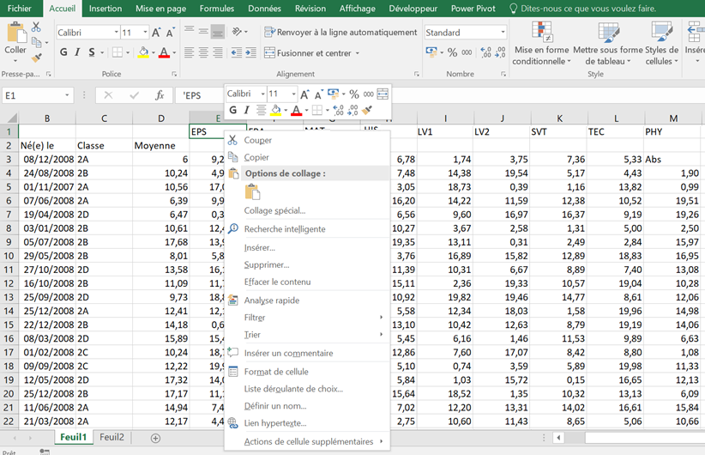
Notes:
Retourner dans le fichier avec les notes, et cliquer droit sur la cellule de la matière concernée, ici « EPS », puis cliquez sur la 1re option de collage possible.

Slide 12
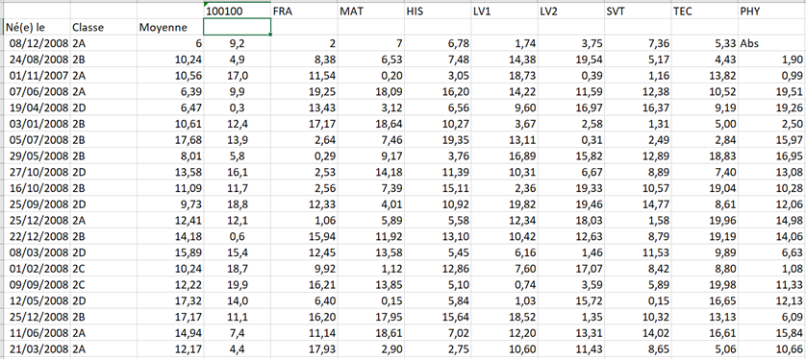
Notes:
Faites de même avec l’ensemble des autres matières.

Slide 13
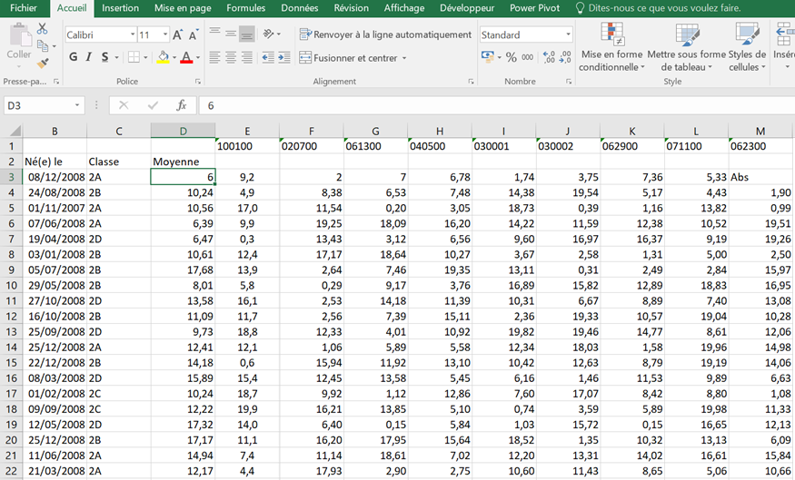
Notes:
Une fois l’ensemble des matières remplacées par leur code, enregistrez le fichier en cliquant sur « fichier » ...

Slide 14
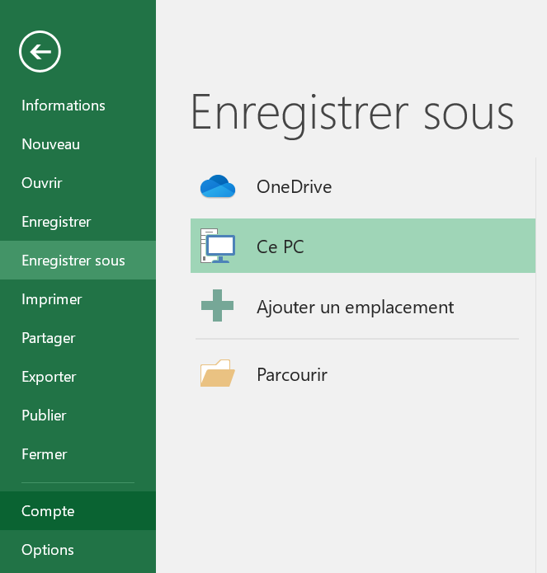
Notes:
… puis sur « enregistrer sous », puis « parcourir ».

Slide 15
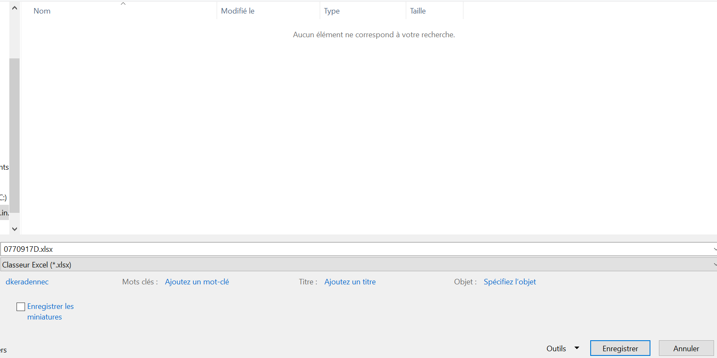
Notes:
Nommez le fichier avec l’UAI de votre établissement, puis cliquez sur « enregistrer ».

Slide 16
À envoyer à
ce.saio-prebac@ac-creteil.fr
au plus tard le 7 juin à 12 h
Notes:
Il ne vous reste plus qu’à envoyer ce fichier à ce.saio-prebac@ac-creteil.fr
La date butoir d’envoi du fichier est fixée au 7 juin à midi. Les notes seront visibles dans Affelnet le 9 juin.
Si le fichier ne respecte pas le format attendu, ou que le fichier n’est pas envoyé avant cette date, les notes ne pourront pas s’intégrer pour l’établissement concerné et il devra alors les saisir manuellement.

